Slide 1
Chat
alumnxs-profesorxs-administradorxs
RICARDO EDWARD MEADOWCROFT
RICARDO ALONSO MENDIOLA
BERNARDO PANIAGUA ZABAL

Slide 2
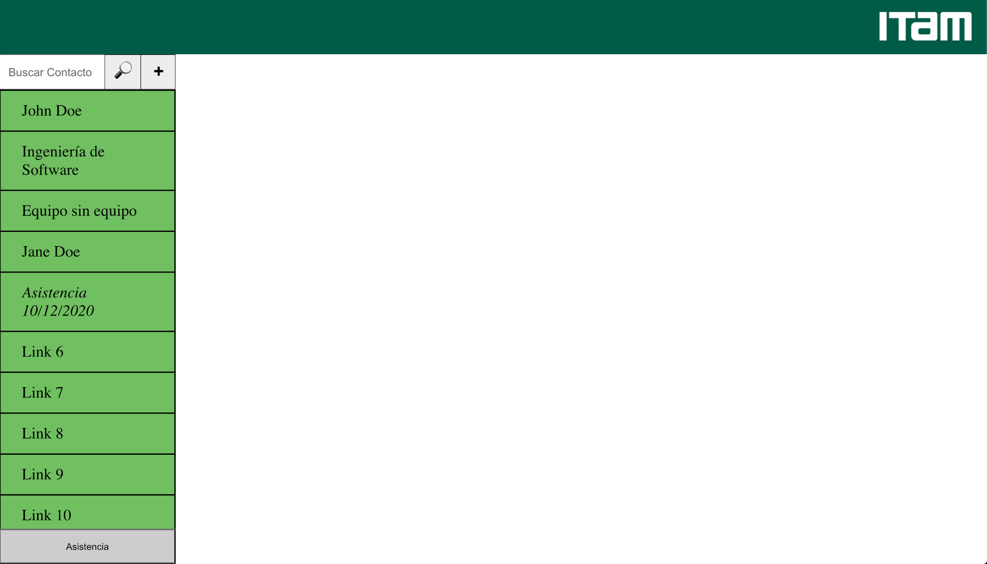
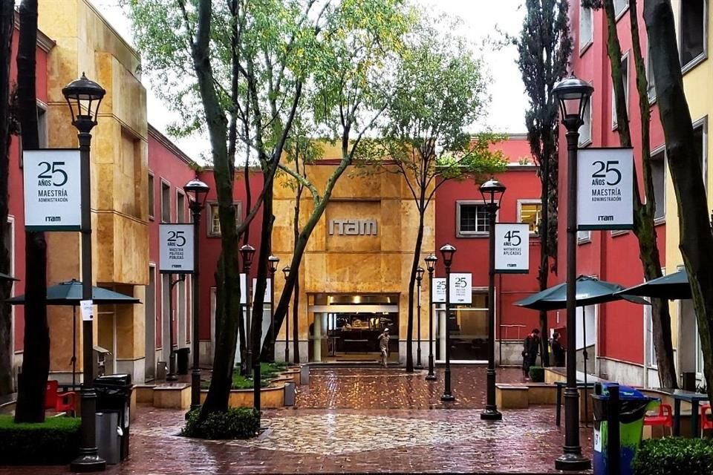

Slide 3
Principales funcionalidades

Slide 4
Creación de Salas Personalizadas

Slide 5
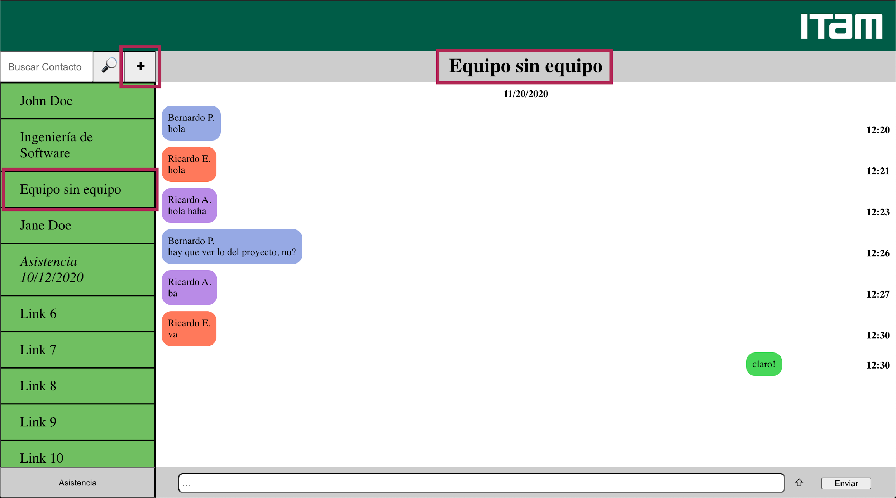

Slide 6
Autentificación con la cuenta del ITAM

Slide 7
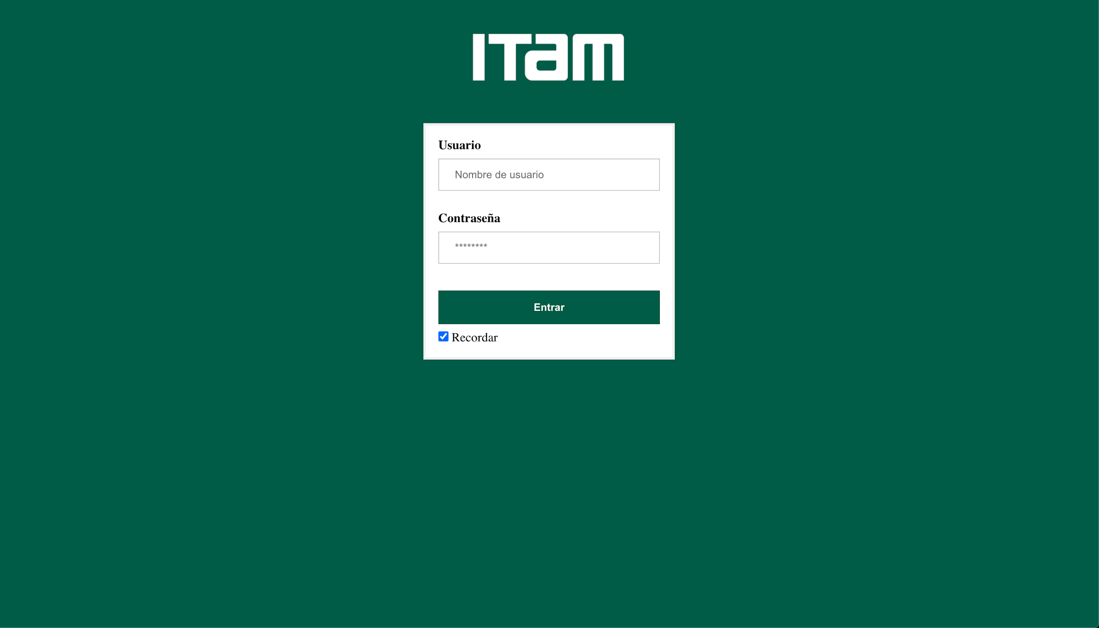

Slide 8
Creación de salas con el personal administrativo

Slide 9
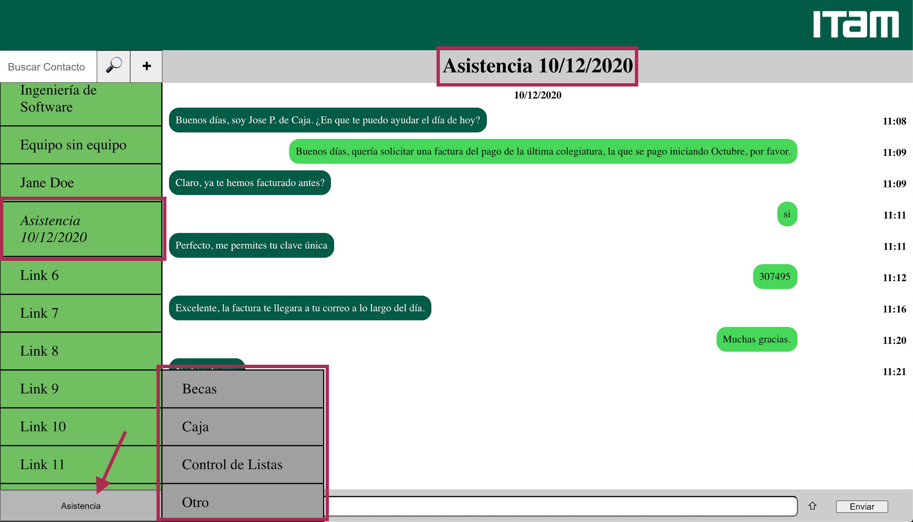

Slide 10
Proceso de desarrollo
Plantear funcionalidades
Plasmarlas en el SRS y plantear metodología
Primera versión front-end
Terminar SRS
Plantear plan de calidad
Finalizar front-end
Presentación final

Slide 11
Como equipo aprendimos a ...
Escribir un documento formal en github
Crear un SRS completo
Plantear una app desde la perspectiva de las funcionalidades, y no del back-end

Slide 12
¿Qué cambiaríamos?

